Slide 1
Gjennomgang av antibiotikarapporten
Presentasjon til bruk i internundervisning

Slide 2
Om denne powerpoint-presentasjonen
Egnet for å veilede en felles gjennomgang og diskusjon av rapporten
Forslag til diskusjonstema er skrevet i rødt
Gjennomgangen kan ta fra en til tre timer. Det er mulig å dele opp i flere bolker/møter, for eksempel
Totalbruk
Urinveis- og luftveisantibiotika
Hiprex og IV/PO-antibiotika
Forslag til gjennomføring: Presentasjonen kan vises på skjerm mens deltagerne har papirversjoner av rapporten. Figurene i denne powerpoint-presentasjonen er fra en eksempelrapport – den viser ikke tall fra ditt sykehjem.

Slide 3
Hensikt med rapporten
Sammen finne områder som kan og bør forbedres
Diskutere hvilke tiltak som kan føre til forbedring
Prøve ut disse tiltakene
Ved neste rapport om ett år: undersøke om tiltakene gav forbedring – og eventuelt finne nye områder som kan forbedres

Slide 4
Om rapporten
Viser innkjøpt antibiotika
Fordeler / ulemper ved dette?
Sammenligner egen institusjon med andre av samme type i fylket
Langtidssykehjem
Korttids-/ «blandingssykehjem» (Minst 20 % av plassene er korttidsplasser)
Sammenligner to perioder:
Siste år vi har data fra (Periode 2)
Forrige år vi har data fra (Periode 1)

Slide 5
Totalbruk
Et redusert totalbruk av antibiotika gir mindre risiko for resistensutvikling
Totalbruk varierer svært mye mellom ulike sykehjem. Stor variasjon viser at det er grunnlag for forbedring.

Slide 6
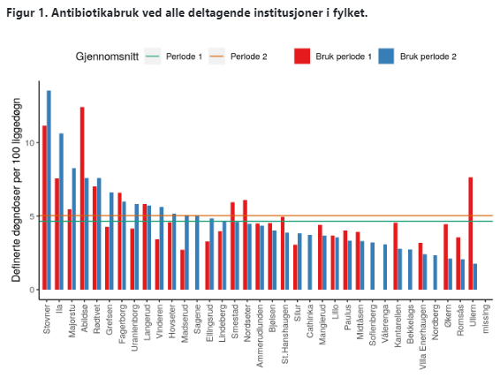
Figur 1. Antibiotikabruk ved alle deltagende institusjoner i fylket
Figuren viser alle sykehjem i fylket, sortert etter antibiotikabruk i periode 2
Hiprex er ikke med
Hva tenker dere om eget bruk sammenlignet med gjennomsnittet?

Slide 7
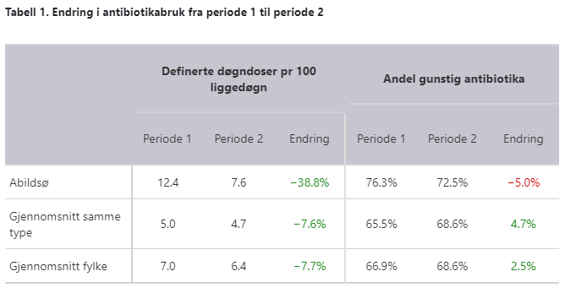
Tabell 1. Endring i antibiotikabruk fra periode 1 til periode 2
Det er ønskelig med redusert totalbruk. Minustall er derfor grønt.
Det er ønskelig med økt andel gunstig antibiotika. Plusstall er derfor grønt, og minustall er rødt.
Hva tenker dere om endringen siden sist?
Navn på eget sykehjem

Slide 8
Forbruksprofil
Viser hvilke typer antibiotika som er kjøpt inn
En høy andel smalspektret – eller lite resistensdrivende – antibiotika gir mindre risiko for resistensutvikling
Andel smalspektret varierer svært mye mellom ulike sykehjem. Stor variasjon viser at det er grunnlag for forbedring.

Slide 9
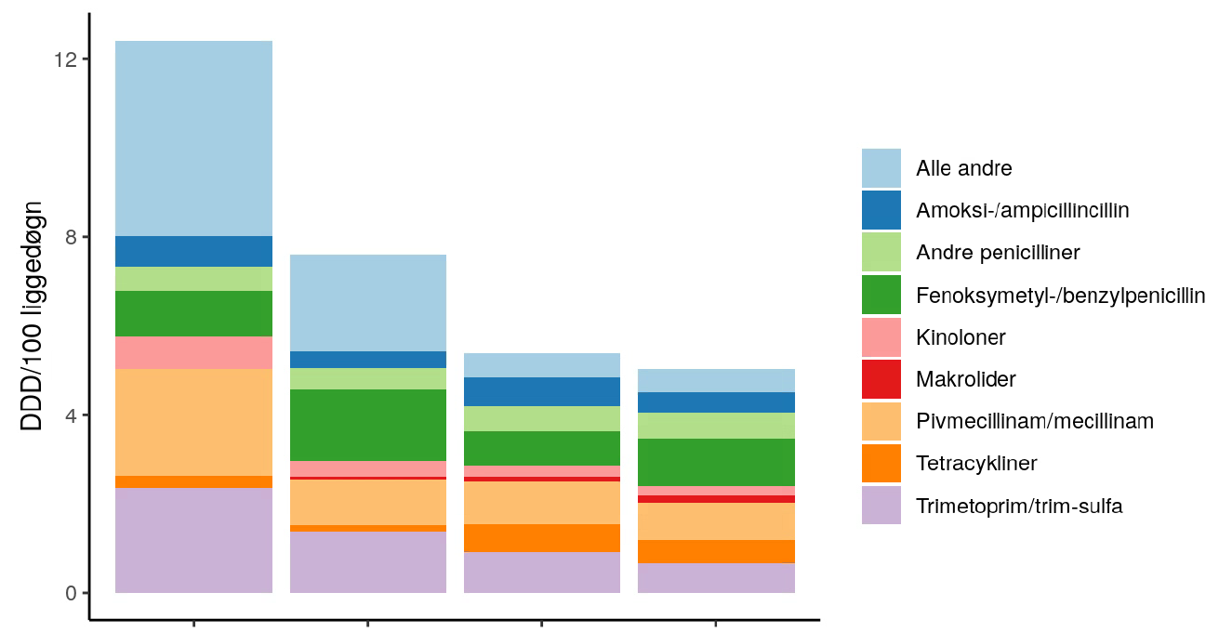
Figur 2. Antibiotikaklasser på egen institusjon og på alle andre institusjoner av samme type i fylket
Hiprex er ikke med
Fokuser gjerne på enkelte av antibiotikaklassene
Ved store endringer eller avvik fra gjennomsnittet: skjønner dere hvorfor?
Er det noen antibiotikaklasser dere vil redusere på? Hvordan skal dere få det til?

Slide 10
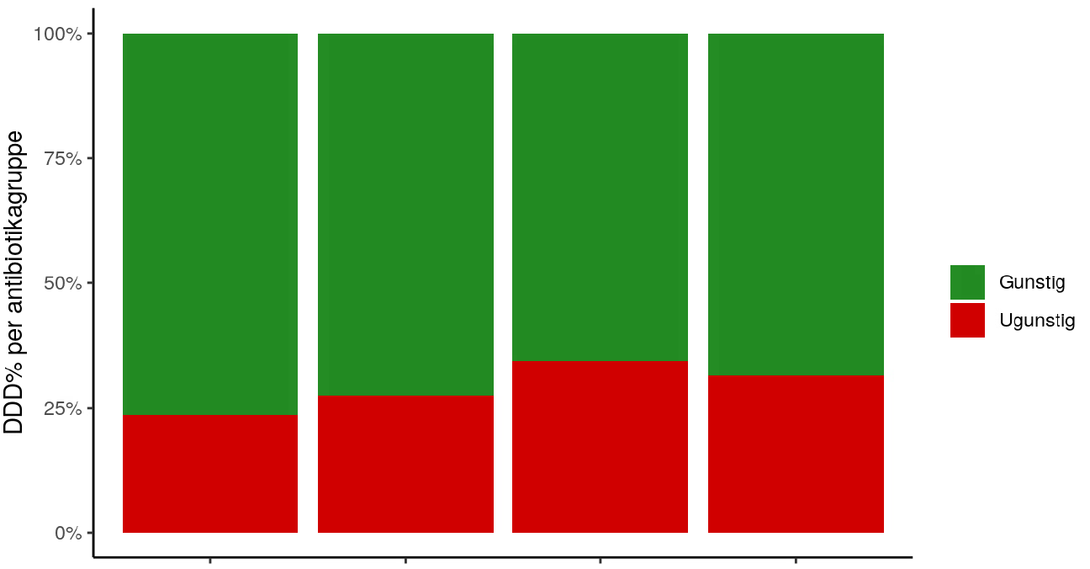
Figur 3. Andel gunstige antibiotika på egen institusjon
og på alle andre institusjoner av samme type i fylket
Gunstig: smalspektret/ gir lite resistensutvikling
Fenoksymetylpenicillin (Apocillin®)
Pivmecillinam (Selexid®)
Nitrofurantoin (Furadantin®)
Trimetoprim, Trim-sulfa (Bactrim®)
Dikloksacillin (Diclocil®)
Ugunstig: bredspektret/gir mye resistensutvikling
Alle andre
Er det noen områder der dere kan vri bruken over mot mer smalspektret?

Slide 11
Bruk av urinveisantibiotika
Urinveisantibiotika er den typen antibiotika det brukes mest av på sykehjem
Det er også på dette området det er mest å hente når det gjelder riktigere bruk av antibiotika
Mange andre elementer i RASK gir undervisning og støtte på dette området
Urinprøvesjekklisten
Videoer
5 RASKe

Slide 12
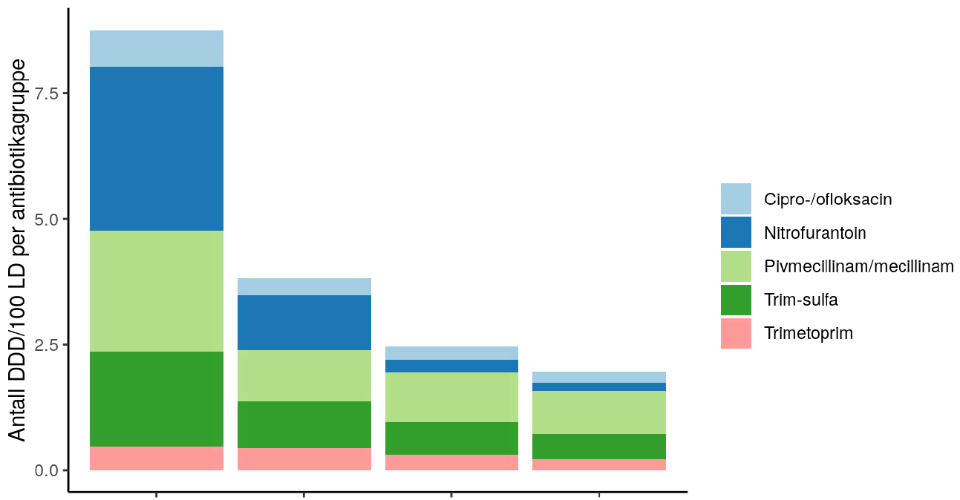
Figur 4. Urinveisantibiotika på egen institusjon og på alle andre institusjoner av samme type i fylke
I antibiotikaretningslinjen er førstevalg ved urinveisinfeksjon:
Pivmecillinam (Selexid®)
Nitrofurantoin (Furadantin®)
Trimetoprim (Trimetoprim®)
Kinoloner (Ciprofloksacin) gir mye resistens, og bør brukes så lite som mulig.
Har dere en «standardbehandling» ved urinveisinfeksjon? Kan nitrofurantoin brukes mer?

Slide 13
Bruk av luftveisantibiotika
Luftveisinfeksjoner går som oftest over av seg selv
Særlig i vintermånedene kan det være en del overbehandling av virusinfeksjoner

Slide 14
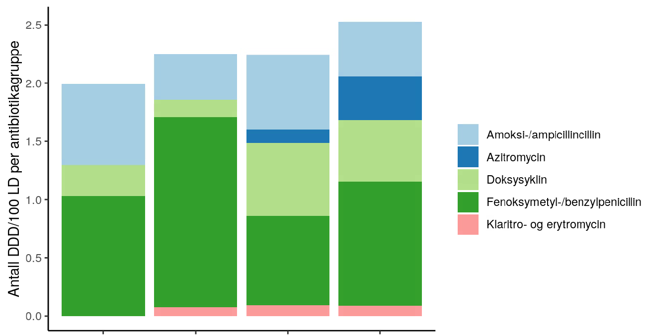
Figur 5. Luftveisantibiotika på egen institusjon og på alle andre institusjoner av samme type i fylket
Når det er nødvendig med antibiotika ved luftveisinfeksjoner, anbefaler antibiotikaretningslinjen i de fleste tilfeller:
Fenoksymetylpenicillin (Apocillin®, Weifapenin®)
Makrolid-antibiotika (klaritromycin, erytromycin og særlig azitromycin) er mer resistensdrivende
Er det mulig å øke andelen fenoksymetylpenicillin? Hvordan?

Slide 15
Bruk av metenamin (Hiprex®)
Norge bruker mest metenamin i hele verden. Det kan ha blitt en tradisjon å sette pasienter med hyppige urinveisinfeksjoner på metenamin – kanskje uten å sjekke om det virker.
Metenamin er ikke resistensdrivende – men det er likevel viktig nok å ikke bruke medisinen hvis den ikke er nødvendig
Hvis man er usikker på indikasjon og effekt av metenamin hos en pasient, kan man forsøke å seponere

Slide 16
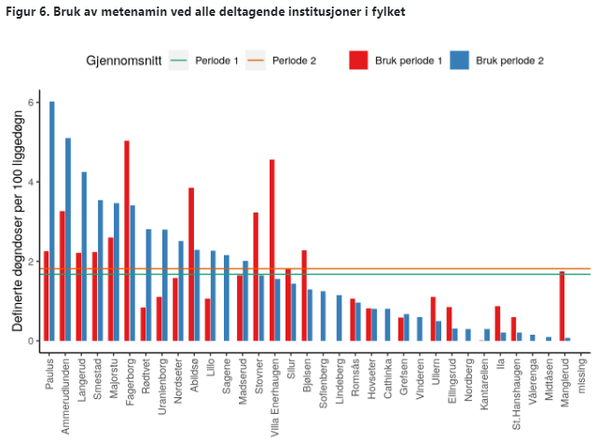
Figur 6. Bruk av metenamin ved alle deltagende institusjoner i fylket
Figuren viser alle sykehjem i fylket, sortert etter Hiprex®-bruk i periode 2
Hva tenker dere om eget bruk sammenlignet med gjennomsnittet?

Slide 17
Intravenøs og peroral antibiotika
Bruken av intravenøs antibiotika på sykehjem er økende.
Det kan være fordeler og ulemper ved å gi antibiotika peroralt på sykehjem.
Hvis antibiotika kan gis peroralt, er dette generelt en fordel med tanke på komplikasjoner, ressursbruk og resistensutvikling.

Slide 18
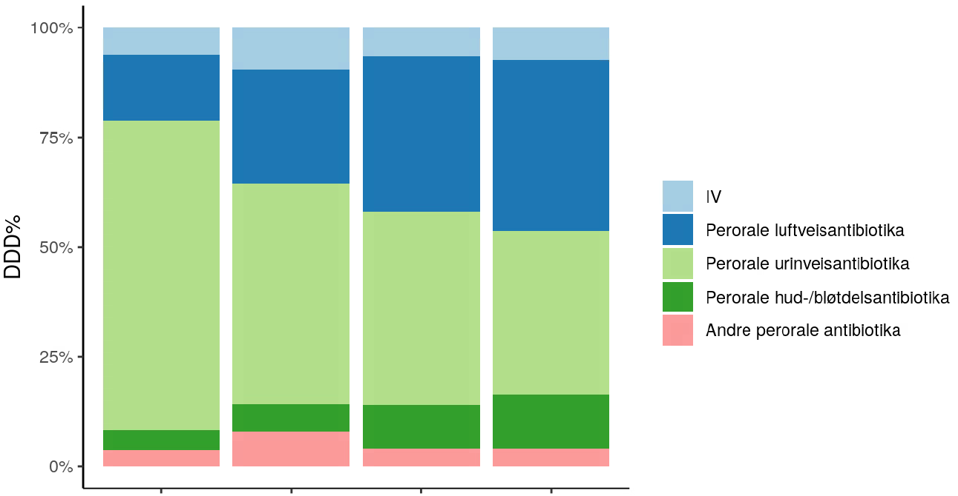
Figur 7. Fordeling av intravenøs og peroral antibiotika på egen institusjon og på alle andre institusjoner av samme type i fylket
Figuren viser hvor mye intravenøs antibiotika som kjøpes inn til ditt sykehjem, sammenlignet med perorale antibiotikaklasser
Ved store endringer eller avvik fra gjennomsnittet: skjønner dere hvorfor?
Er det noe som bør endres? Hvordan?

Slide 19
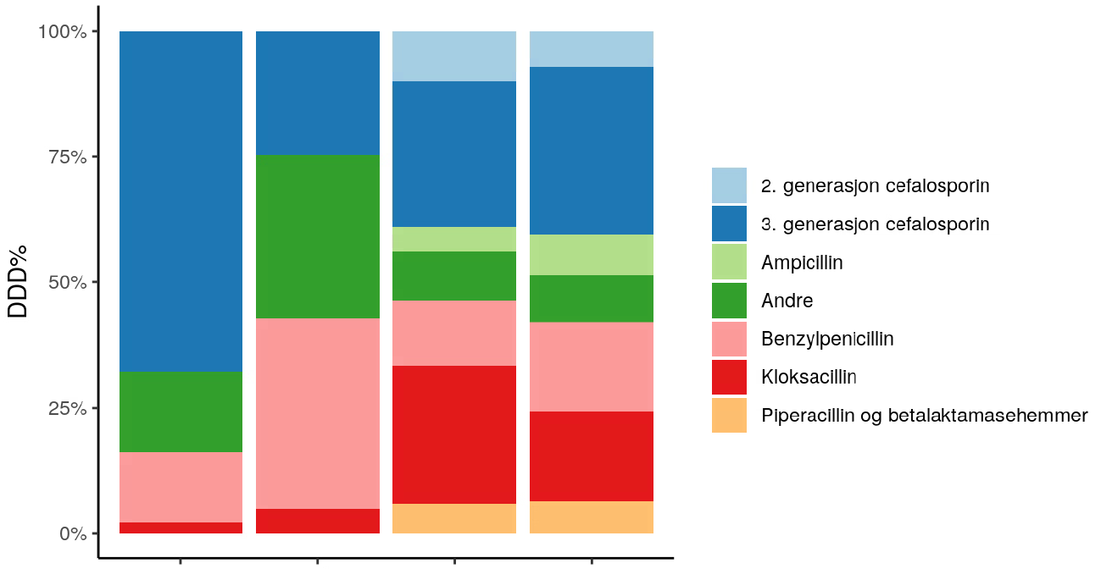
Figur 8. Fordeling av intravenøs antibiotika på egen institusjon og på alle andre institusjoner av samme type i fylket
Også her er det et mål med høy andel smalspektret antibiotika.
Det finnes ingen retningslinje for IV-antibiotika på sykehjem, men ASP har publisert råd og doseringsforslag
Hvordan avgjøres det om pasienten skal ha IV-behandling?
Er det rom for forbedring?

Slide 20
Veien videre
For å oppnå forbedring trenger man
Målinger – slik som denne rapporten
Mål – en enighet om hva man vil forbedre, hvor mye, og innen når.
Tiltak – en enighet om hvilke redskaper man vil bruke for å nå målet. I RASK-opplegget er det flere redskaper som kan brukes, blant annet:
Urinprøvesjekkliste
Videoer for internundervsining
E-læringskurs
Informasjonsmateriell
Neste rapport kommer om ett år – da kan dere sjekke om målene er nådd
Ta kontakt ved spørsmål eller kommentarer: post@antibiotikasenteret.no

